Slide 1

基于人脸识别的课程自动签到系统
汇报人：刘宇昂 时间：2020.4.2

Slide 2
目 录
1.选题背景及意义
2.研究思路与方法
3.预期研究成果与应用
4.相关建议与总结

Slide 3
01
选题背景及意义

Slide 4
1.选题背景及意义
物联网
边缘计算
新冠疫情
人脸识别

Slide 5
02
研究思路与方法

Slide 6
2.研究思路与方法
嵌入式终端设备
面向校园
50%
新冠疫情的特殊局势下，指纹打卡难以实行
面对这一特殊情况，我们提出了基于人脸识别的解决方案
使用人脸识别技术精准进行学生签到，上传云端进行处理
人机交互
10%
方便快捷
25%
安全保障
15%

Slide 7
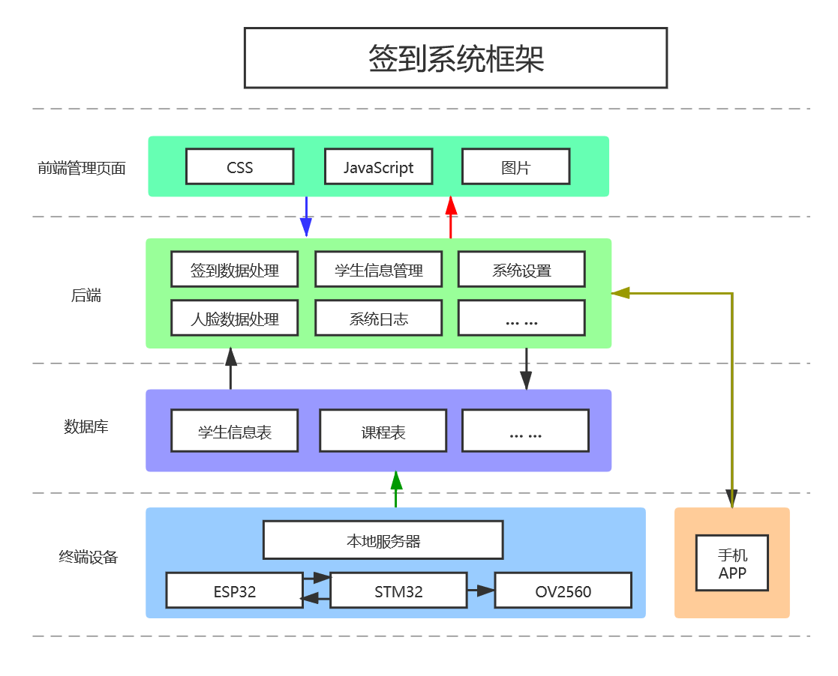
2.研究思路与方法——系统框架与数据处理

Slide 8
2.研究思路与方法——功能简介
端云结合
后端数据库
通过建立统一的数据库，让学校教务系统可以轻松地上传学生数据，建立签到信息表
终端嵌入式设备使用高性能的
STM32H7xx
基于ARM Cortex-M7，能够完成低消耗的人脸识别任务
配合xtensa架构的IoT-SoC
ESP32 WROOM模组
作为端节点将数据实时上传到服务器
边缘计算
学生信息会被保存在本地数据库，相关信息的处理也会在局域网内执行
云端数据库负责所有终端设备的管理、升级、维护
安卓APP
学生、老师都能实时地在手机上查看当前签到情况，并进行签退、暂离申请

Slide 9
03
预期研究成果与应用

Slide 10
3.预期研究成果与应用
完成项目框架搭建
完成安卓APP编写与硬件端人脸识别算法设计
任务已完成，项目框架已经同步上传GitHub与Gitee
待完成，项目需要更多技术积累
第一阶段
第二阶段
第三阶段
第四阶段
实现硬件端控制系统与后端数据库
进一步优化并正式发布
正在进行。预期使用SPI总线进行双机通信并已经完成设备与服务器网络接口的规划工作
待完成。预计完成该阶段后即可进行总结汇报

Slide 11
04
相关建议与总结

Slide 12
4.相关建议与总结
微信小程序
硬件算法加速
开源生态
高扩展性
将安卓端程序移植到微信，实现“雨课堂”一样的便捷登录与连接
基于FPGA设计硬件加速电路
硬件原理图、PCB和软件代码开放到GitHub等开源社区，通过社区推动发展
在硬件终端预留大量存储空间，并使用RSA加密，可以实现OTA升级

Slide 13
4.相关建议与总结
基于人脸识别技术
端云结合思想
物联网应用

Slide 14
感谢各位老师观看

